Slide 1
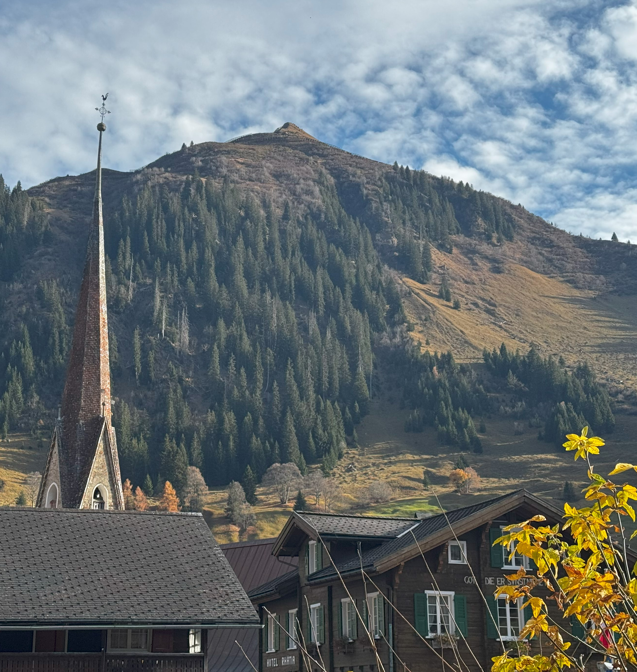
Unentdeckte Schönheiten Orte Abseits des Tourismus
07.03.2025
Leonardo Dias Costa
Vertiefungsarbeit
Notes:
Vertiefungsarbeit Präsentation
Name
Datum
Thema der Arbeit

Slide 2
Ablauf
Ziele der Arbeit
Bisherig Ergebnisse
Herausforderung
Nächste Schritte

Slide 3
Themenwahl und Motivation
Leidenschaft für Motorrad & Auto
Entdeckung unbekanntheit (Schatzsuche)
Liebe zu Roadtrips & Freiheit
Notes:
Absicht und Vorgehen
Themawahl / Fragestellungen / Motivation
Arbeitsmethoden / Arbeitsschritte
Leidenschaft für Motorrad & AutoLiebe zu Roadtrips & FreiheitEntdeckung unbekannter, schöner Orte (Schatzsuche)

Slide 4
Fragenstellung
Was macht einen Ort zu einem „Hidden Gem“?
Wie lassen sich Orte abseits des Massentourismus finden?
Wodurch unterscheiden sich diese weniger bekannten Orte von touristischen Hotspots?
Welche Auswirkungen hat der Tourismus auf solche Orte?
Wie kann nachhaltiger Tourismus dazu beitragen, diese Orte zu bewahren und zu schützen?
Notes:
Absicht und Vorgehen
Themawahl / Fragestellungen / Motivation
Arbeitsmethoden / Arbeitsschritte

Slide 5
Definition
Was macht einen Ort zu einem „Hidden Gem“?
Hidden Gems: Authentisch, einzigartig, wenig besucht, abseits des Massentourismus
Touristenattraktionen: Stark beworben, gut besucht, entwickelte Infrastruktur
Notes:
Hidden Gems: Authentisch, einzigartig, wenig besucht, abseits des Massentourismus
Touristenattraktionen: Stark beworben, gut besucht, entwickelte Infrastruktur

Slide 6
Hidden Gems finden
Wie lassen sich Orte abseits des Massentourismus finden?
Persönliche Empfehlungen
Gezielte Recherche & Google Maps
Soziale Medien als wachsende Quelle
Notes:
Hidden Gems: Authentisch, einzigartig, wenig besucht, abseits des Massentourismus
Touristenattraktionen: Stark beworben, gut besucht, entwickelte Infrastruktur

Slide 7
Unterschiede
Wodurch unterscheiden sich weniger bekannten Orte von touristischen Hotspots?
Weniger Infrastruktur, weniger Besucher
Authentische Atmosphäre
Mehr Ruhe & Erholung
Notes:
Weniger Infrastruktur, weniger Besucher
Authentische Atmosphäre
Mehr Ruhe & Erholung

Slide 8
Auswirkungen
Welche Auswirkungen hat der Tourismus auf solche Orte?
Förderung lokaler Wirtschaft und Erhalt von Kultur
Umweltbelastung und Überfüllung bei unsachgemässem Tourismus
Notes:
✔ Förderung lokaler Wirtschaft & Erhalt von Kultur
❌ Umweltbelastung & Überfüllung bei unsachgemäßem Tourismus

Slide 9
Nachhaltigkeit
Wie kann nachhaltiger Tourismus dazu beitragen, solche Orte bewahren und zu schützen?
Besucherlenkung
Umweltfreundliche Massnahmen
Sensibilisierung der Touristen
Notes:
Besucherlenkung
Umweltfreundliche Maßnahmen
Sensibilisierung der Touristen

Slide 10
Nachhaltigkeit
Wie kann nachhaltiger Tourismus dazu beitragen, diese Orte zu bewahren und zu schützen?
Wie kann nachhaltiger Tourismus dazu beitragen, diese Orte zu bewahren und zu schützen?
Notes:
Absicht und Vorgehen
Themawahl / Fragestellungen / Motivation
Arbeitsmethoden / Arbeitsschritte

Slide 11
Bisherige Ergebnisse
Interview Durchführung mit dem Schweizer Tourismus-Verband.
Recherche Fokus auf Nachhaltigkeit und regionale Entwicklung.
Bisher nur Luzein besucht. Weitere Orte werden noch erkundet.
Laufende Umfrage zu Meinungen von Reisenden.
Notes:
Ergebnisse / Antworten auf die eigenen Fragestellungen
Erkenntnisse / Arbeitsresultate sauber herausgearbeitet

Slide 12
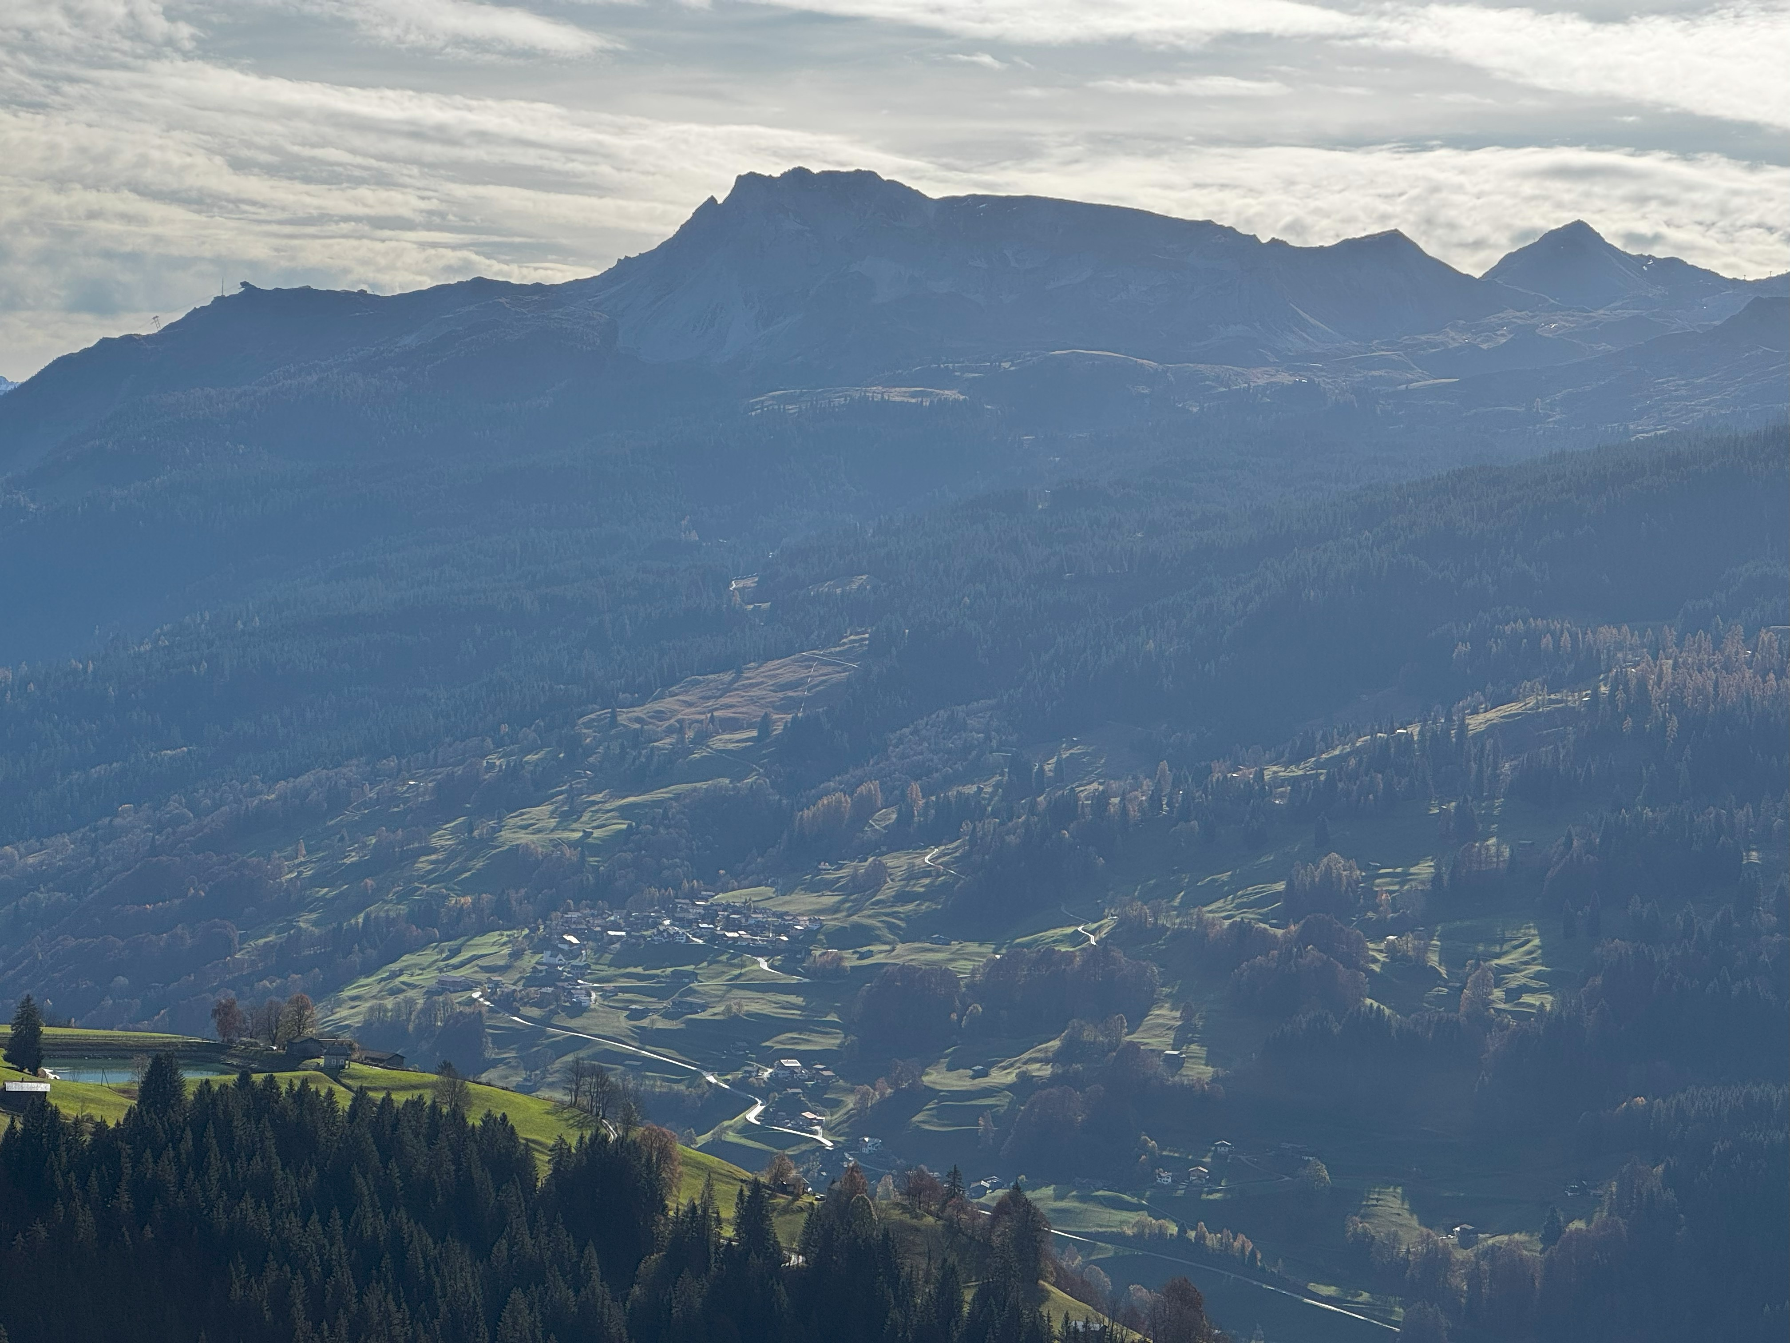
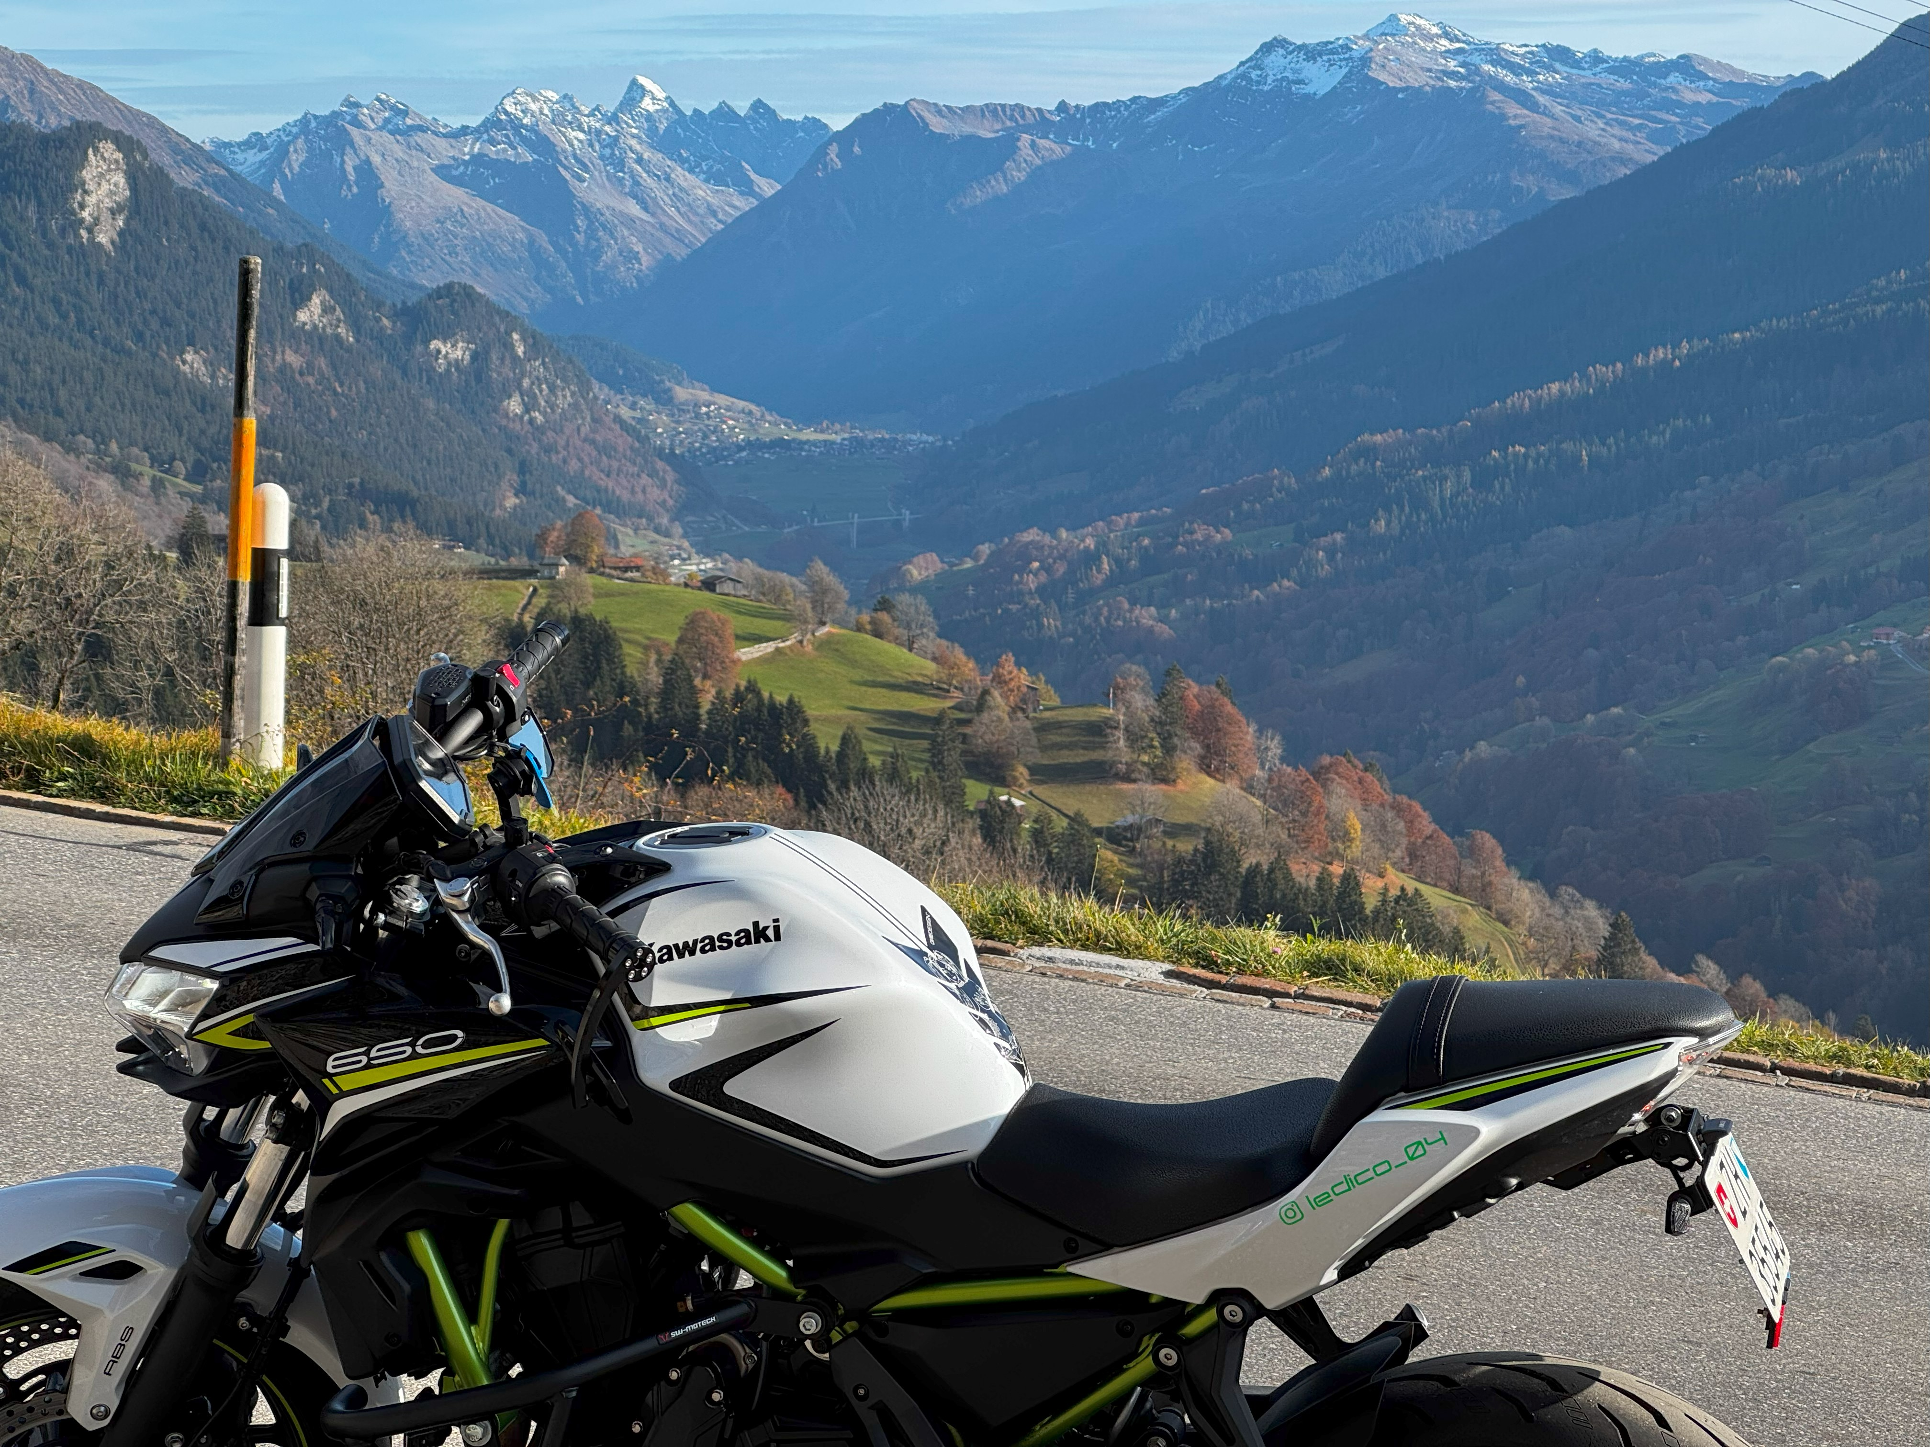
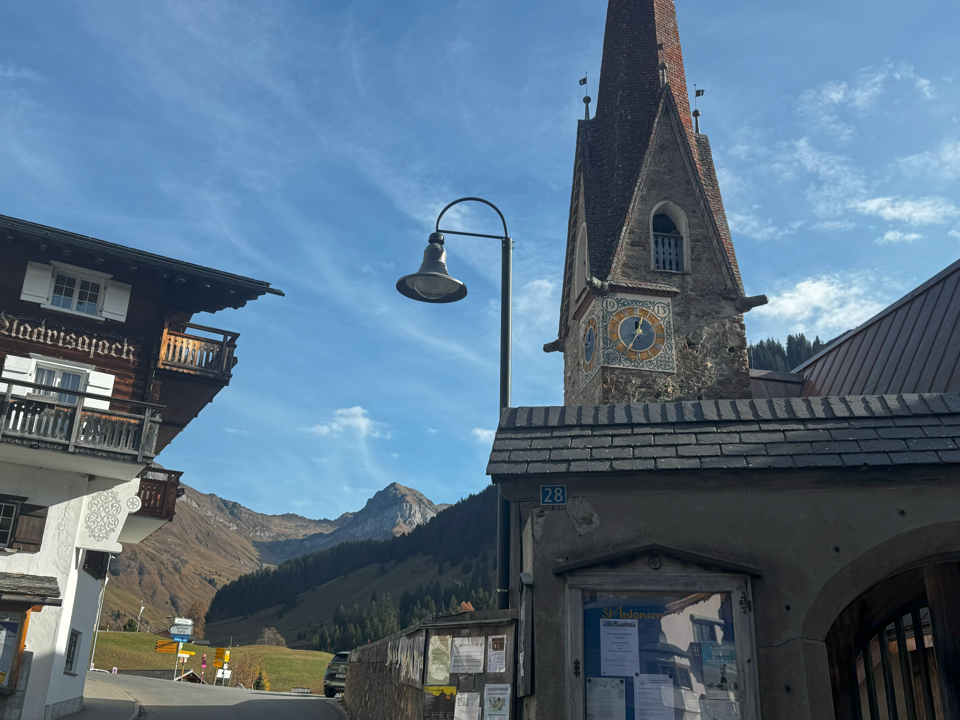
Luzein
LUZEIN

Slide 13
Luzein
LUZEIN

Slide 14
Luzein
LUZEIN

Slide 15
Herausforderungen
Geringe Bekanntheit von «Hidden Gems».
Zeitliche Ressourcen.
Schwierigkeit, Umfrageteilnehmer aus verschiedenen Zielgruppen zu gewinnen.
Wetter erschwerte besucht der ausgewählten orten.
Notes:
Reflexion zum Inhalt
Reflexion zur Arbeitsmethodik

Slide 16
Nächste Schritte
Analyse der gesammelten Daten.
Weitere Hidden Gems Besuchen
Weitere Interviews

